Slide 1
MU
2022 Spring
KSCA007
Chinese II Class
2022年3月7日~3月9日

Slide 2
课文 1

Slide 3
生词

Slide 4
听说
(S)+听说+________。
听说明天会下雨。
听说他常常去图书馆。
我听说他吃素，一点儿肉都不吃。

Slide 5
场
机场
运动场
广场 guǎngchǎng (square)
自由zìyóu 广场(Náměstí Svobody)

Slide 6
远 vs 近
离 A + 离 + B + 很 Adj. A + 跟 / 和+ B + 很 Adj. 机场离学校很远。 我家(离学校)很近。 图书馆跟 / 和餐厅很近。

Slide 7
活动
活动
学生活动中心
妳周末有什么活动？
你会去包饺子活动吗？

Slide 8
中间
～在 A 和/跟 B 中间
书店在公园和饭馆中间。
吕老师坐在赵老师跟张老师中间。
夏天在春天和秋天的中间。

Slide 9
地方
你家在什么地方？
这个地方很冷。
这个地方有火车站也有公车站，很方便。
明天我要去一个我没去过的地方。

Slide 10
语法

Slide 11
A在什么地方？ A在哪儿？
A在B的____。 | 学生在教室的里面
A在_____。 | 学生在里面
B(的)____有A。 | 教室的里面有学生
____有A。 | 里面有学生
B(的)____是A。 | 教室的前面是老师
____是A。 | 前面是老师

Slide 12
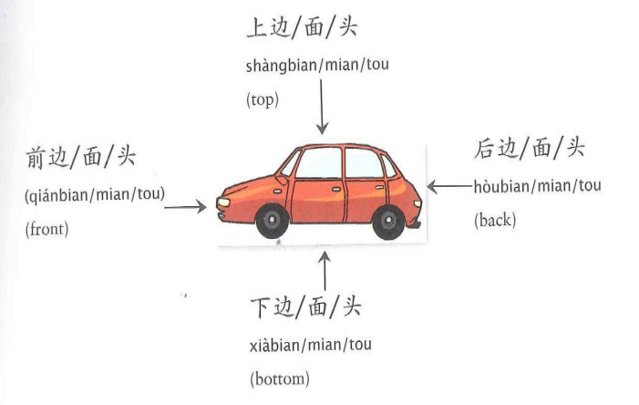
上 / 下 / 前 / 后 ＋边 / 面 / 头
Notes:
上 下 前 后 也可+"方"
前面有车
前方有车

Slide 13
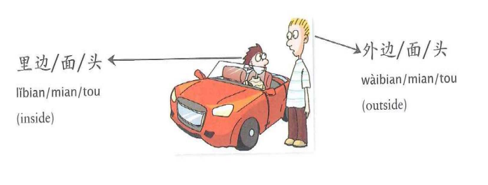
里 / 外＋边 / 面 / 头

Slide 14
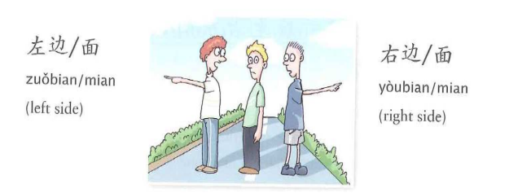
左 / 右 + 边 / 面

Slide 15
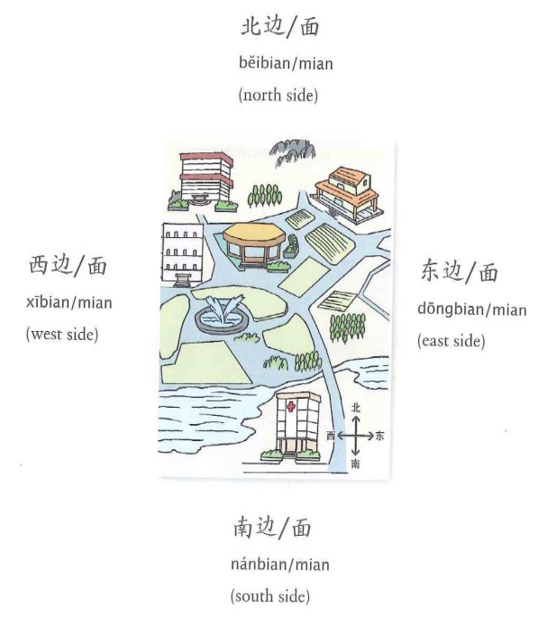
东 / 西 / 南 / 北 + 边 / 面 / 方 / 部

Slide 16
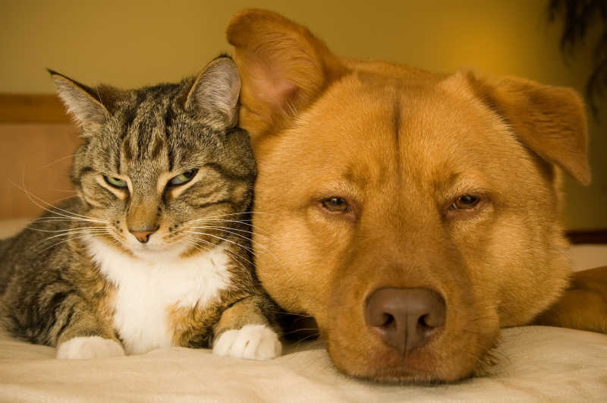
中间 / 旁边
Notes:
A跟B的中间是/有C
C在A跟B的中间

Slide 17
里 in somewhere
学校里 / 教室里 / 图书馆里
学校里有很多学生。
活动中心里很多人。
饭馆里 ...
机场里 ...

Slide 18
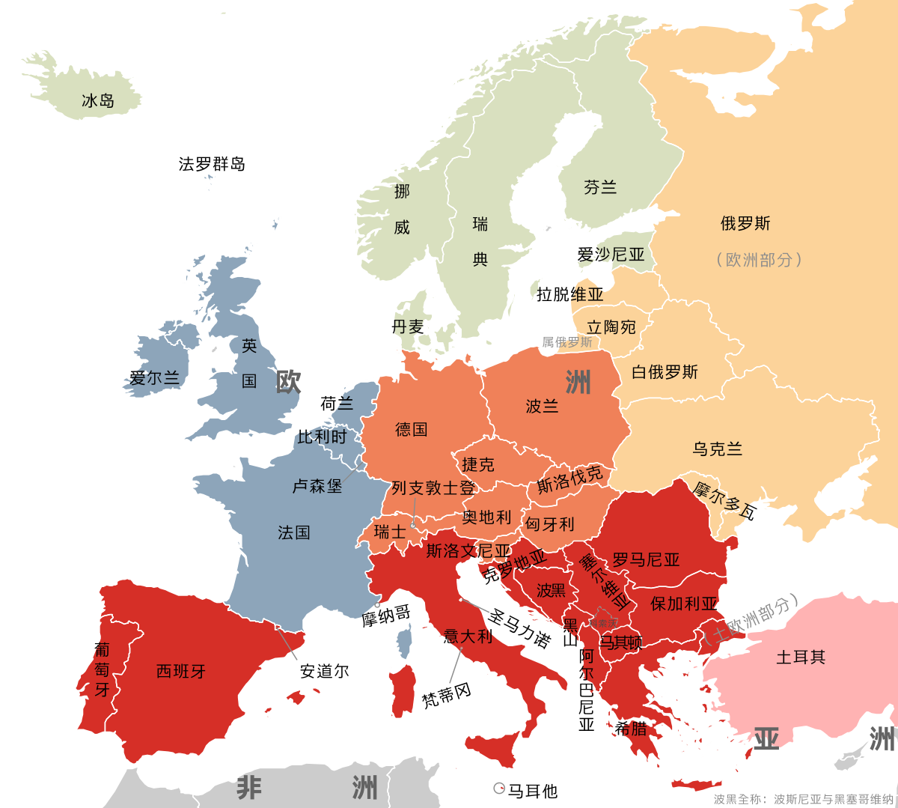

Slide 19
A 没有 B (那么) adj.
今天没有昨天 (那么) 热。
台湾人没有捷克人 (那么) 爱喝酒。

Slide 20
A比B 的 否定
A 比 B | A > B
A 沒有 B | A < B
A 不比 B | A ≤ B

Slide 21
A 没有 / 不比 B adj.
台湾啤酒没有捷克啤酒好喝。
学校不比机场远。
凉拌小黄瓜不比糖醋鱼好吃。

Slide 22
那么 adj. | 那么 v.
 | 那么想 | 你那么想睡觉，那你先去睡吧！
 | 那么喜欢 | 你那么喜欢他，多见见他吧！
 | 那么会 | 你那么会唱歌，来一首吧！
 | 那么能 | 你那么能做，就多做一点儿。
 | 那么希望 | 你那么希望说好中文，那你得多练习。

Slide 23
到 + place + (去) + action
到饭馆(去)吃晚饭
到公园(去)运动
到车站(去)搭地铁
到 + + (去) +

Slide 24
课文2

Slide 25
生词

Slide 26
城
城市 (chéngshì) 大城市
城堡(chéng bǎo)
小镇 (xiǎo zhèn)
农村 (nóngcūn)
乡镇 (xiāngzhèn)

Slide 27
拿
拿 + something
带 + something 把~拿来~、把~拿去~ 拿到+ something 拿错了

Slide 28
次
我去过三次中国城。
这本书我看过两次。
第十课我复习过五次。

Slide 29
从 ... 到 / 往 from toward
从 ... 到
从 ... 往
从我家到学校得花30分钟。
从斯洛伐克坐车到学校会花我2小时。
从这里往前走，就会到火车站

Slide 30
一直 + v.
一直吃
一直哭
今天一直下雨
爸爸一直买没有用的东西

Slide 31
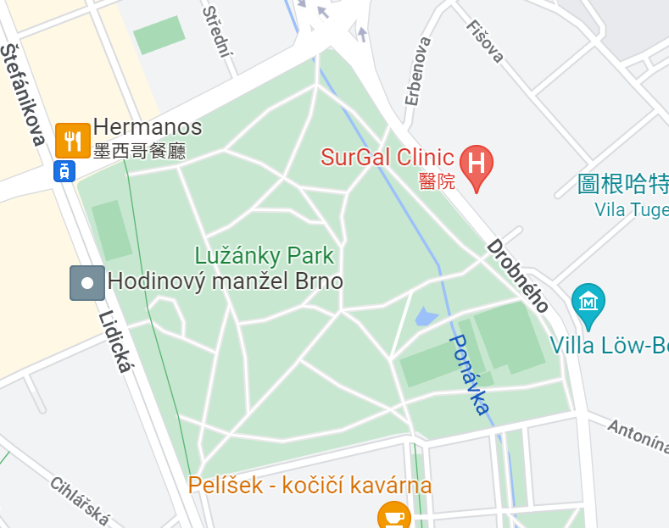
过
走过：
走过路口。 经过 (jīngguò)：
经过那间中国饭馆
经过公园 走过公园

Slide 32
拐
拐 = 转 zhuǎn
往左拐
往右转

Slide 33
灯
红绿灯有红灯、绿灯、黄灯。
请帮我开灯。
别忘了关灯。

Slide 34
语法

Slide 35
V + 过
你去过台湾吗？
你看过那部电影了吗？
你喝过酸辣汤吗？
我没去过台湾。
我看过那部电影了。
我喝过酸辣汤。

Slide 36
V + 过 + 次数 在 + P + V + 过 + 次数/时间
你去过日本吗？
你去过日本吗？
你在日本工作过吗？
你在日本工作过吗？
我去过三次。
我去过日本三次。
我在日本工作过一年。
我在日本工作过两次

Slide 37
Reduplication of Verbs
 | v. | v. + v. | v. 一 v. | v. 一下
说 | 你说 | 你说说 | 你说一说 | 你说一下
看 |  | 你看看
用 | 你用
找 |  |  |  | 你找一下
走 |  | 去公园走走
聊 |  |  | 聊一聊

Slide 38
补语 bǔyǔ (complements)
补语 complements
V+补语 Adj+补语
结果补语： 见、懂、到、给、走、开、着、会 上、下、住、对、错、快、慢 胖、瘦、好、坏、干净、清楚、完
结果补语 resultative complements

Slide 39
结果补语 jiéguǒ bǔyǔ (resultative complements)
表示动作、行为产生的结果
见：看-见、听-见 懂：看-懂、听-懂、读-懂 到：看-到、听-到、买-到、找-到、写-到 会：学-会

Slide 40
结果补语动词的否定
没 | 不
没看见 | 看不见
没吃完 | 吃不完
没做好 | 做不好
结果补语的"好""对""错"，常常不能用"不"
写不错(X) 买不好(X) 找不对(△)

Slide 41
一 + V …就 + V/Adj.
学生一下课就回家了。
他一出门就下雪。
我一来学校就看见老师在教室里面。

Slide 42
补充生词&文化亮点

Slide 43
作业回顾

Slide 44
喝汤(O) 吃汤(X)
一盘
一碗
一盘饺子
一场音乐会

Slide 45
作业

Slide 46
作业
「我没去过北京故宫，你能说说北京故宫里有什么宫殿吗？它们在哪里？」 Example: 御花园在坤宁宫的上面。 乾隆花园在养性门的旁边。
10句，写在纸上，3月14日交给老师。

Slide 47
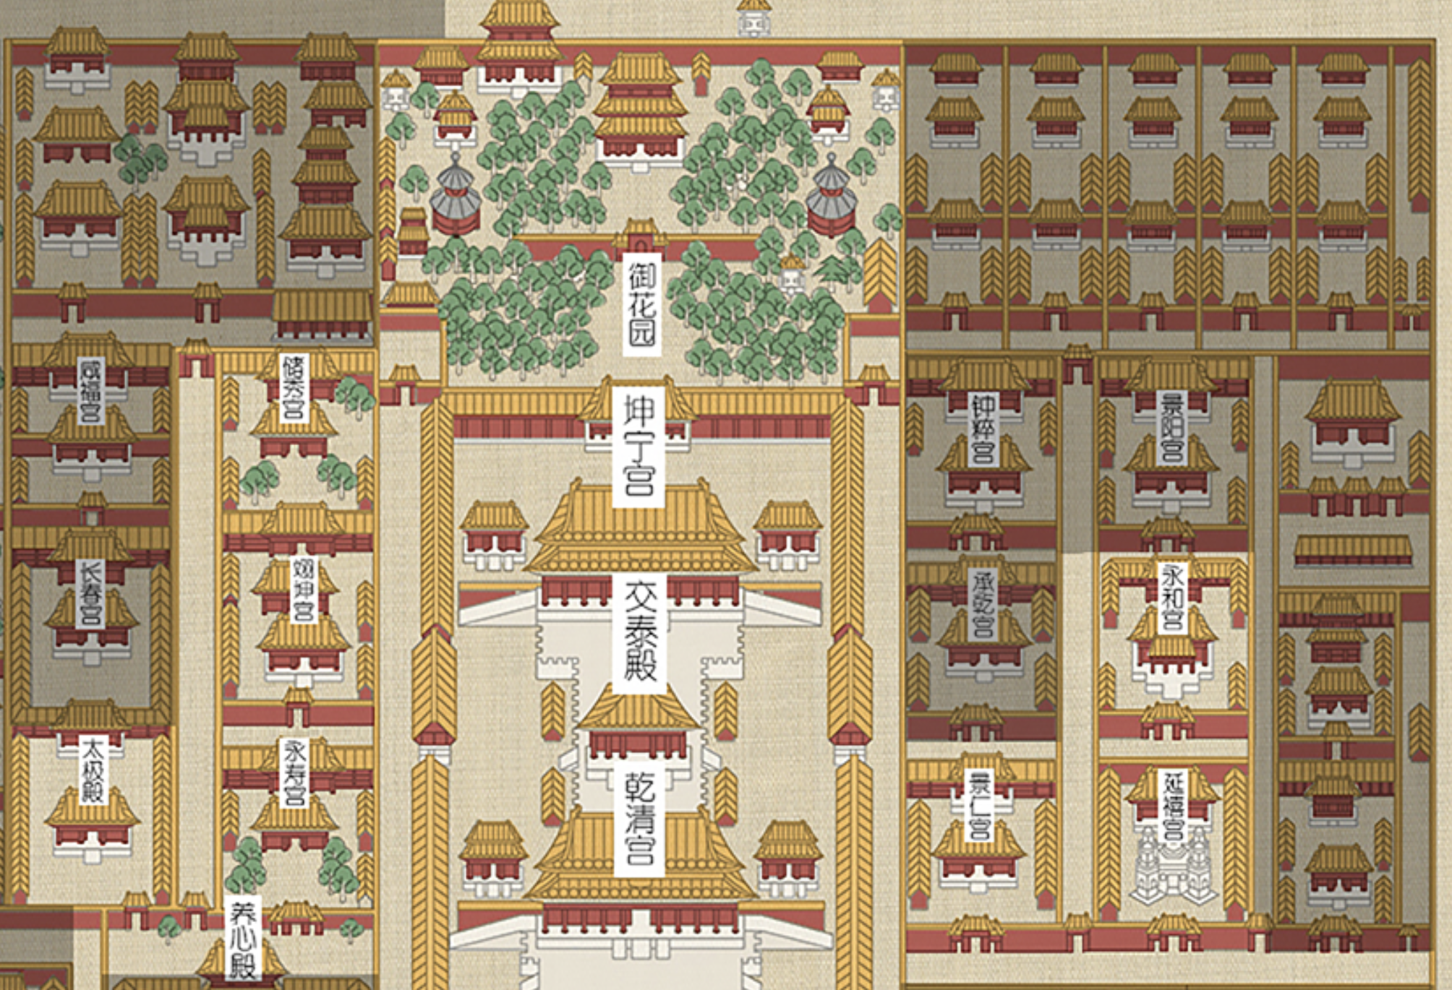

Slide 48
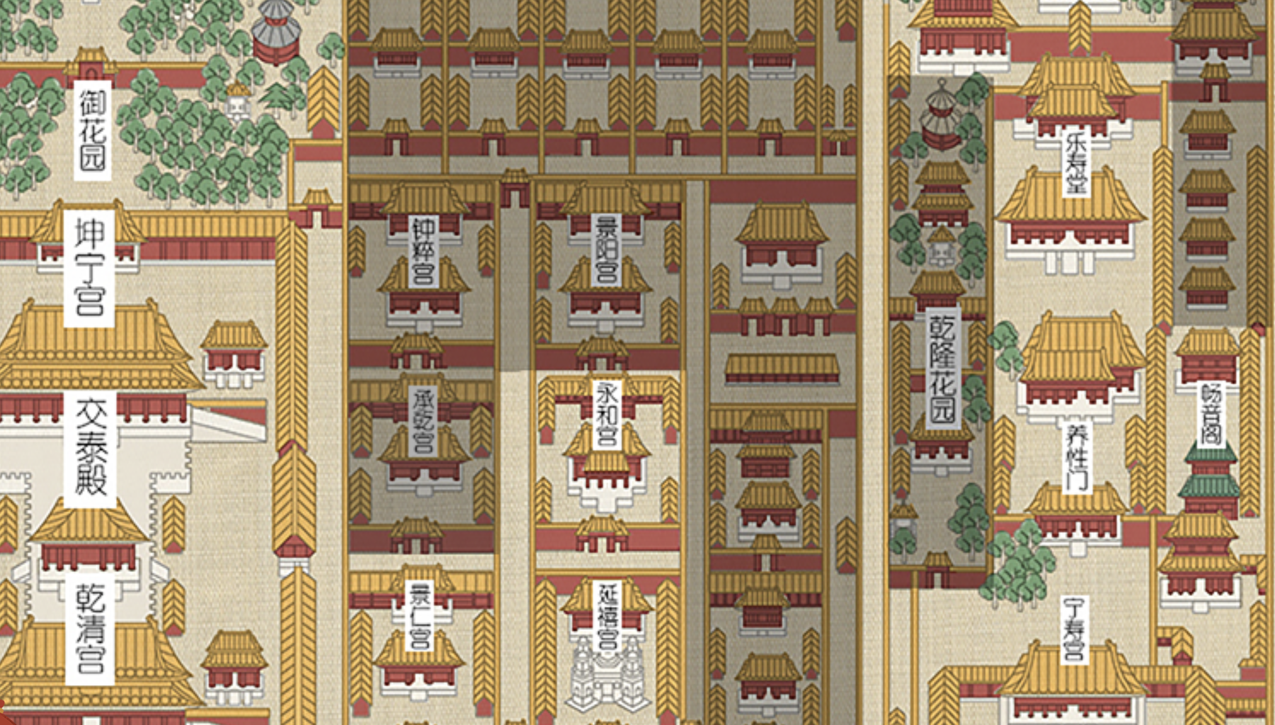
XXX
XXX

